Slide 1
PT. AZKA CIPTA MEDIKA
COMPANY PROFILE
Telp : 0813 9001 3800
Email : azkaciptamedika@gmail.com
OFFICE : Jl.Marelan II Pasar 4 Timur No.A4, Medan
20255

Slide 2

ABOUT COMPANY
PT.Azka Cipta Medika
Merupakan perusahaan yang bergerak di bidang pelayanan professional medical support system. Pada perkembangannya, PT.Azka Cipta Medika senantiasa berkomitmen memenuhi kebutuhan Rumah Sakit dalam bidang Medical Equipment, seperti Instalasi Gas Medis (Oxygen,N2O,Compress Air,dll) ,
Nurse Call System, Perbaikan Alat-alat kesehatan ( ALKES), Desain Interior dan berbagai aksesoris penunjang alat kesehatan lainnya.

Slide 3
VISI & MISI
OUR VISION
OUR MISSION
1. Menjadi Perusahaan Yang Memiliki Nilai Integritas, Amanah, Profesional, Berkualitas,
2. Competitive Dengan Layanan Purna Jual Yang Terbaik, Serta Memiliki Jaringan Distribusi Yang
3. Kuat Di Seluruh Indonesia Dan Mampu
Berkontribusi Kepada Lingkungan Hingga Mensejahterakan Seluruh Anggotanya.
1. Membentuk Team Tenaga Ahli Yang Professional
Dengan Produk Yang Berkualitas.
2. Memberikan Kualitas Pekerjaan Yang Terbaik
Dengan Mengikuti Standarisasi Dan Peraturan
Yang Berlaku Di Indonesia
3. Memberikan Jaminan Layanan Purna Jual Terhadap Produk - Produk Yang Di Pasarkan.
4. Selalu Berinovasi Terhadap Kebutuhan Pembangunan Rumah Sakit Dengan Teknologi Yang Terbaik Di Jamannya.
5. Membangun Mitra Perusahaan Yang Kuat Untuk Mempermudah Proses Distribusi, Pemasaran Produk, Penjualan Dan Layanan Purna Jual Di Seluruh Indonesia.

Slide 4
Our Manager team
Dani Syahputra, S.T
Tri Shendi Pramita, S.Pd
Irwansyah
CEO & Founder
CMO & Secretary
COO & project engineer
CEO and Founder

Slide 5
PRODUK & JASA
Kenapa Kami ?
Berbagai keunggulan yang menjadi alasan mengapa Anda memilih perusahaan
kami adalah sebagai berikut:
1. Unggul dalam Inovasi
Produk dan jasa yang ditawarkan memiliki keunggulan dalam inovasi sehingga
mampu bersaing. Kami percaya bahwa inovasi merupakan kunci sukses dalam
menghasilkan produk-produk kreatif pada saat ini.
2. SDM yang Kompeten
Banyaknya tenaga ahli di bidang elektro, mekanik dan elektronika, membuat
kami semakin yakin dapat menciptakan produk-produk yang berkualitas. Serta
didukung oleh SDM yang berpengalaman.
3. Produk Bergaransi
Seluruh produk dan jasa yang kami jual bergaransi, sehingga Anda tidak perlu
khawatir jika suatu saat terjadi masalah. Kami berani mengembalikan uang
Anda, jika produk yang kami berikan tidak sesuai dengan yang Anda harapkan.

Slide 6
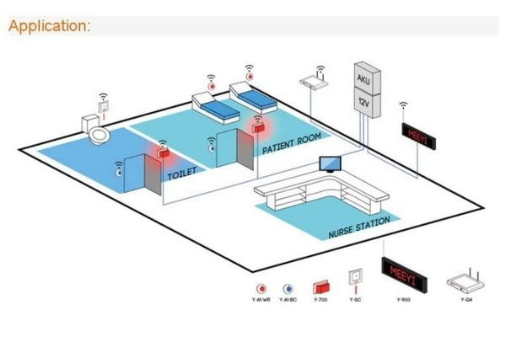
NURSECALL ALARM SYSTEM
Nurse Call sebagai komunikasi khusus antar pasien dan perawat dalam area rumah sakit. Fungsi dari alat ini untuk mendukung dan mengoptimalkan tugas para perawat dalam melayani pasien yang sedang dirawat dalam ruang rawat inap.

Slide 7
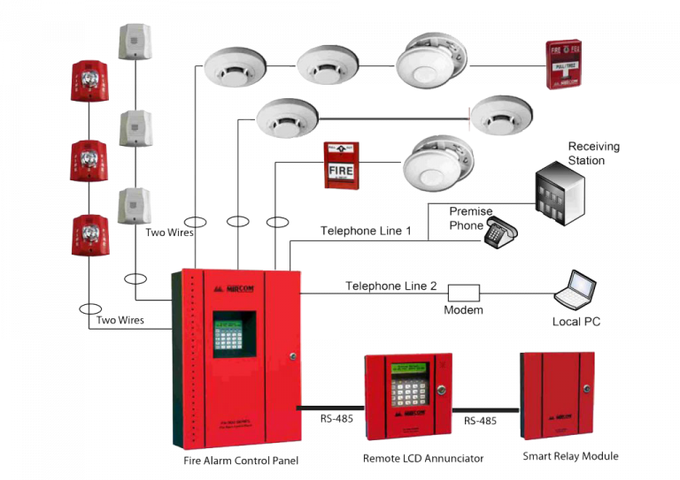
Fire Alarm
Potensi kebakaran dapat dicegah dengan penerapan solusi Fire Alarm System sesuai kondisi dan kebutuhan di lapangan (Contoh : Ruang Data center, laboratorium, turbines, dan lainnya), yang terdiri dari Detection System (smoke detector, heat detector, gas detector) dan penggunaan fire suppression yang tepat (Gas, CO2, FM200, NOVEC 123), sehingga didapatkan hasil yang lebih optimal dan efisien.

Slide 8
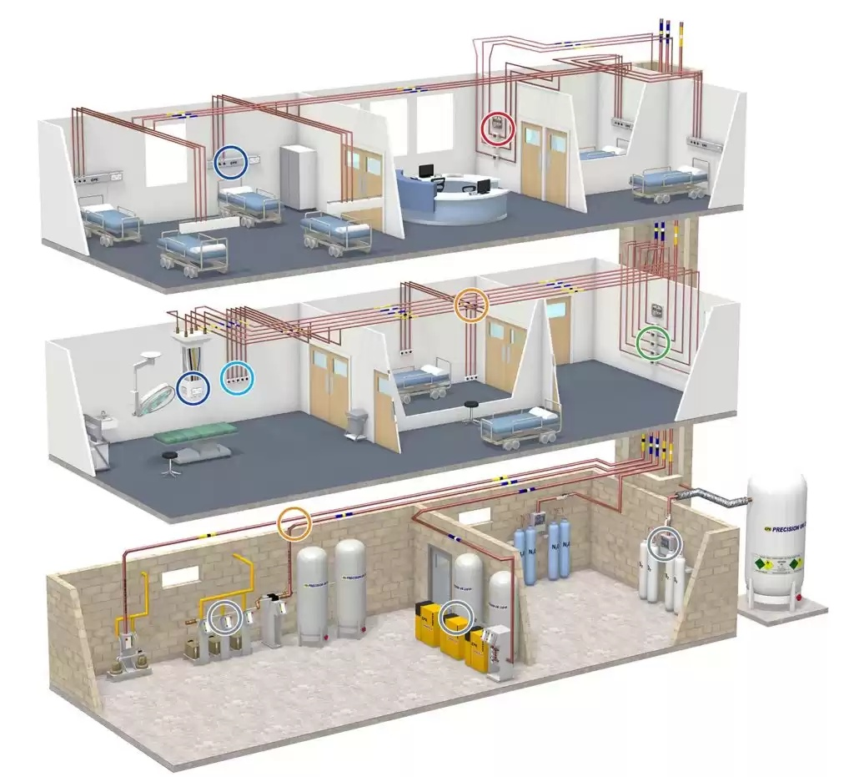
Instalasi Gas Medis
Instalasi gas medis merupakan kebutuhan terpenting di rumah sakit. Gas medis salah satu hal yang banyak dibutuhkan pasien saat keadaan darurat. Selain itu, di rumah sakit setiap saat membutuhkan udara dalam skala besar.
Instalasi Gas Medis Meliputi Bedhead, Flowmeter Humidifier, Vacuum Regulator, Outlet Gas Medis,Pemipaan,Sentral Gas Medis,Shut Off Valve,Zone Alarm system.

Slide 9
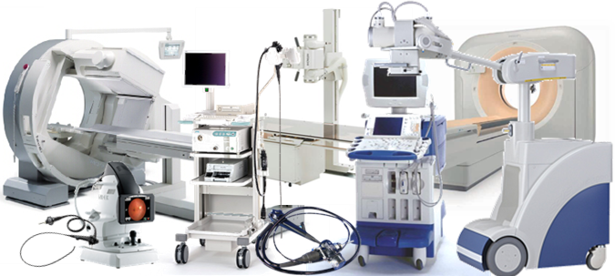
PERBAIKAN ALAT KESEHATAN ( ALKES )
Dengan adanya perbaikan alat kesehatan ini, peralatan medis yang sebelumnya tidak berfungsi dapat digunakan lagi untuk pelayanan kesehatan di masyarakat. Perbaikan Alkes Meliputi USG, EKG, VENTILATOR, ANASTESI, SUCTION PUMP, RONTGEN, OPERATION LAMP, dan Lain lain.

Slide 10

SISTEM JARINGAN KOMPUTER
Jaringan komputer mengacu pada perangkat komputasi yang saling terhubung serta dapat bertukar data dan berbagi sumber daya satu sama lain.

Slide 11
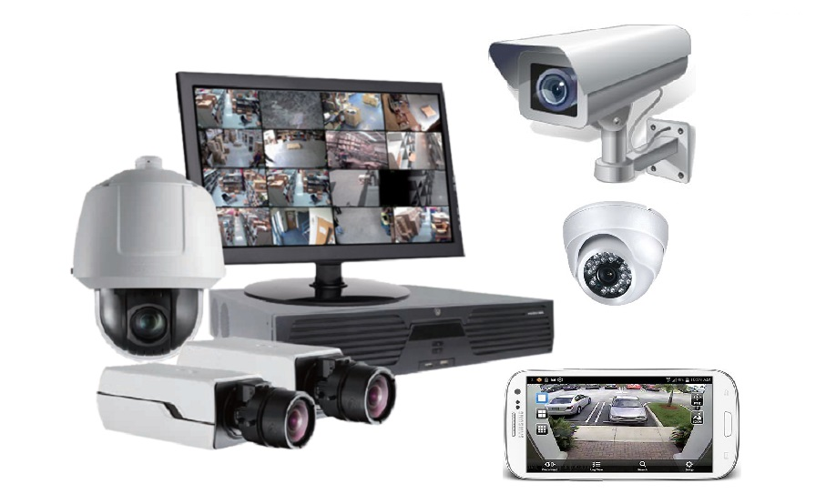
CCTV
Fungsi utama CCTV meningkatkan keamanan. Itu juga berarti upaya pencegahan terhadap tindak kriminal dan kejahatan. CCTV merekam dan menampilkan video secara langsung memantau suatu tempat. Di kawasan yang gelap atau tanpa penerangan sedikit pun, CCTV tetap akan berfungsi maksimal menampilkan sorotannya

Slide 12

Stainless steel
Handrail, Wall Guard dan Grab Bar
Handrail merupakan alat bantu pasien yang terpasang di sepanjang koridor Rumah Sakit yang berfungsi mempermudah pasien untuk berjalan merambat di sekitar koridor ruang rawat inap maupun polly kesehatan,

Slide 13
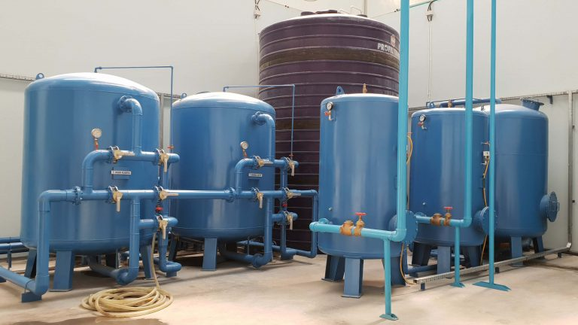
Penjernihan air (Water treatment)
Penjernihan air merujuk ke sejumlah proses yang dijalankan demi membuat air dapat diterima untuk penggunaan akhir tertentu. Ini mencakup penggunaan seperti air minum, proses industri, medis dan banyak penggunaan lain.

Slide 14
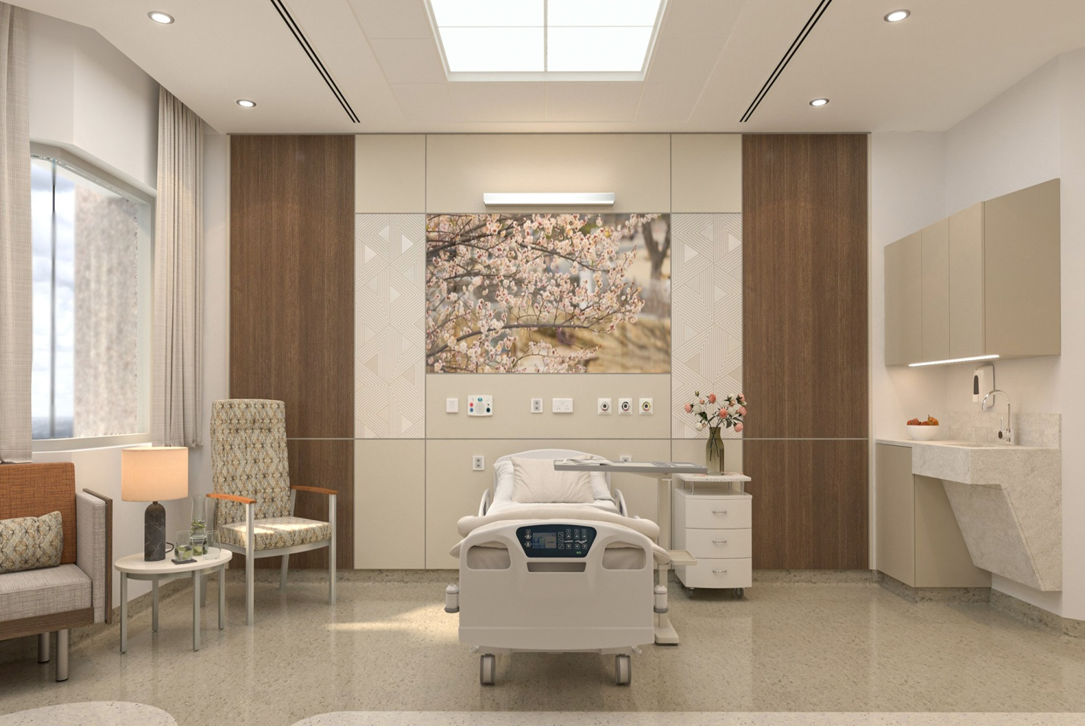
INTERIOR DESAIN
Rancangan dalam ruangan adalah seni atau proses merancang dalam ruangan, yang biasanya meliputi luar ruangan dari sebuah ruangan atau bangunan". Seorang perancang dalam ruangan terkadang mengkoordinasi dan mengurusi proyek-proyek sejenis.

Slide 15
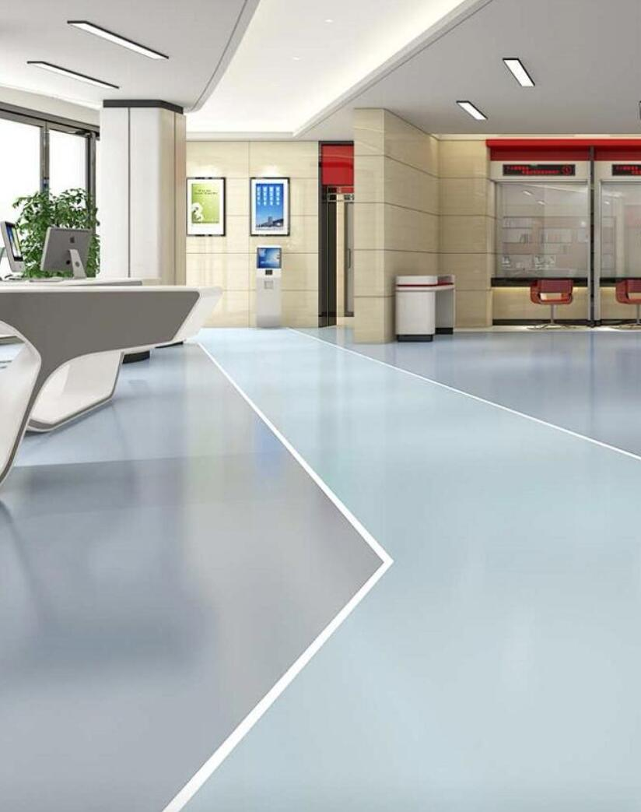
Vinyl Antibacterial
Vinyl Antibacterial berfungsi untuk mencegah perkembangan virus serta mudah di bersihkan jika terkontaminasi oleh noda.

Slide 16

OUR CUSTOMER
RSUD. Djasament Saragih, Kota Pematang Siantar
Rumah Sakit Laras, Kab. Simalungun
Rumah Sakit Pabatu, Kab. Serdang Bedagai
Rumah Sakit Bunda, Lhokseumawe
RSU Metro Medical Center, Lhokseumawe
Rumah Sakit Az-Zhura, Lhokseumawe
RSUD. FL.Tobing, Sibolga
Rumah Sakit Sri Pamela, Tebing Tinggi
Rumah Chevani, Tebing Tinggi
RSIA. Keluarga Desa, Kab. Aceh Tenggara
Rumah Sakit Deli, Medan
Rumah Sakit Efarina Pematang Siantar
dan beberapa lainnya.

Slide 17
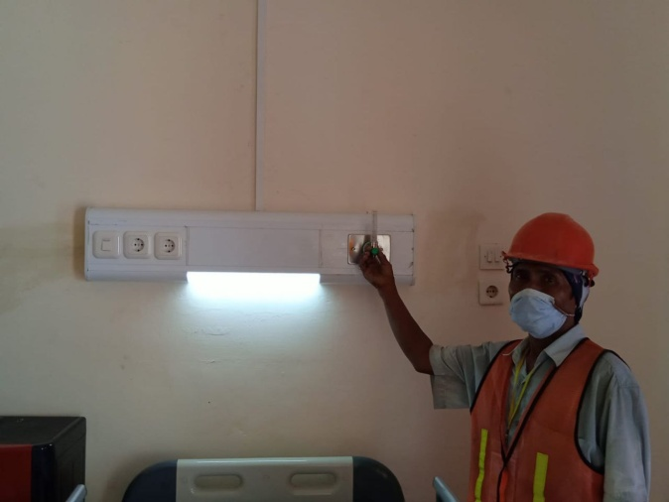
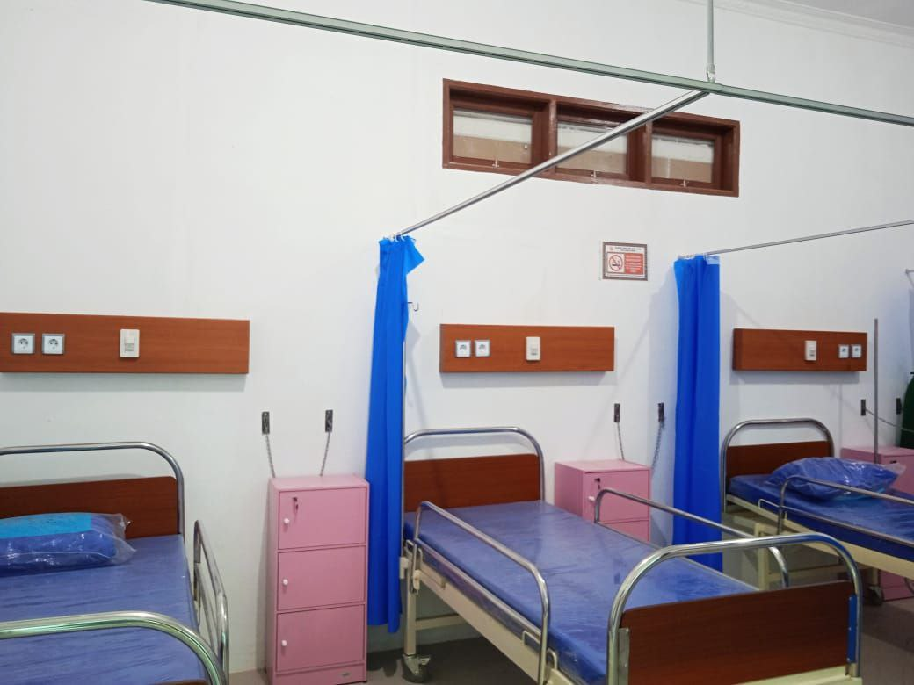
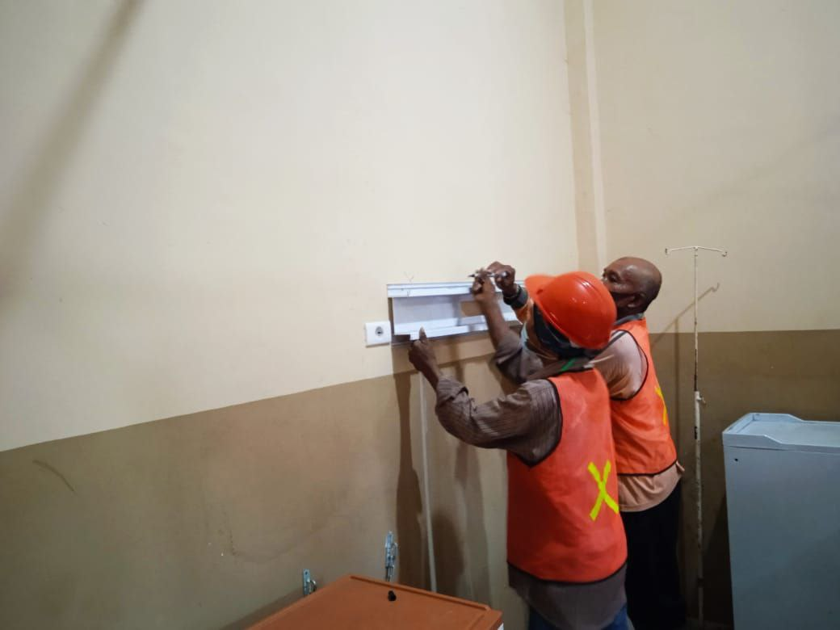
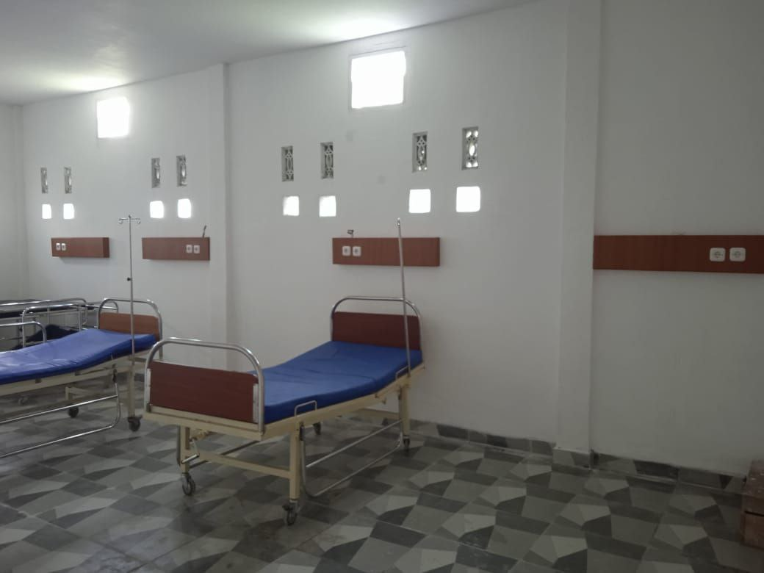
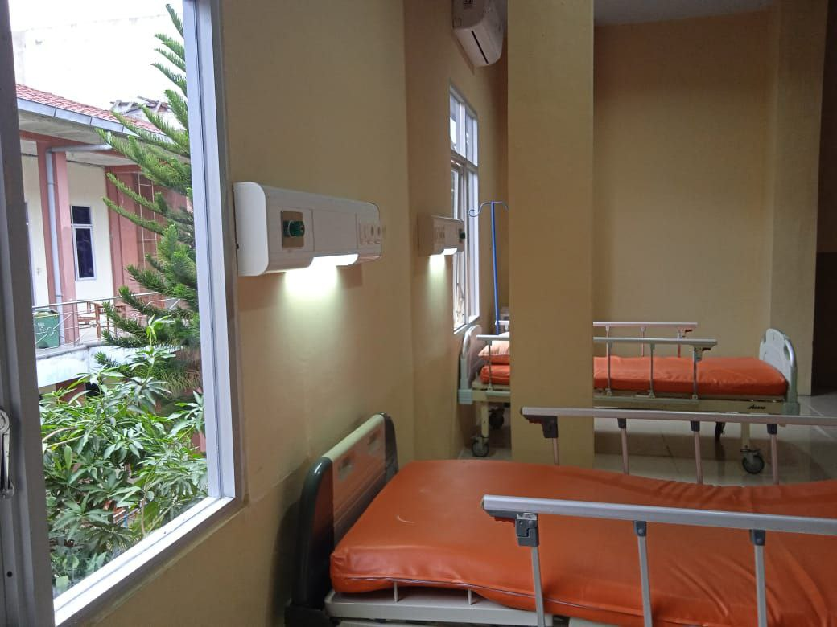
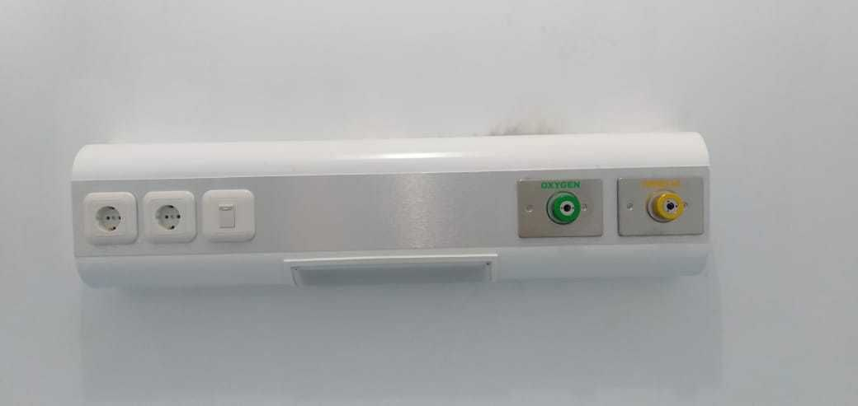
OUR PROJECT

Slide 18
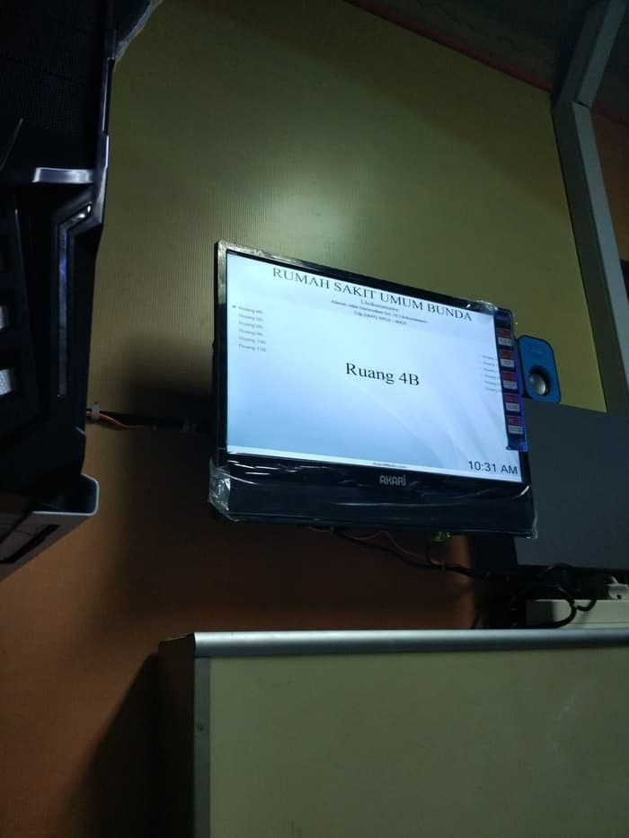
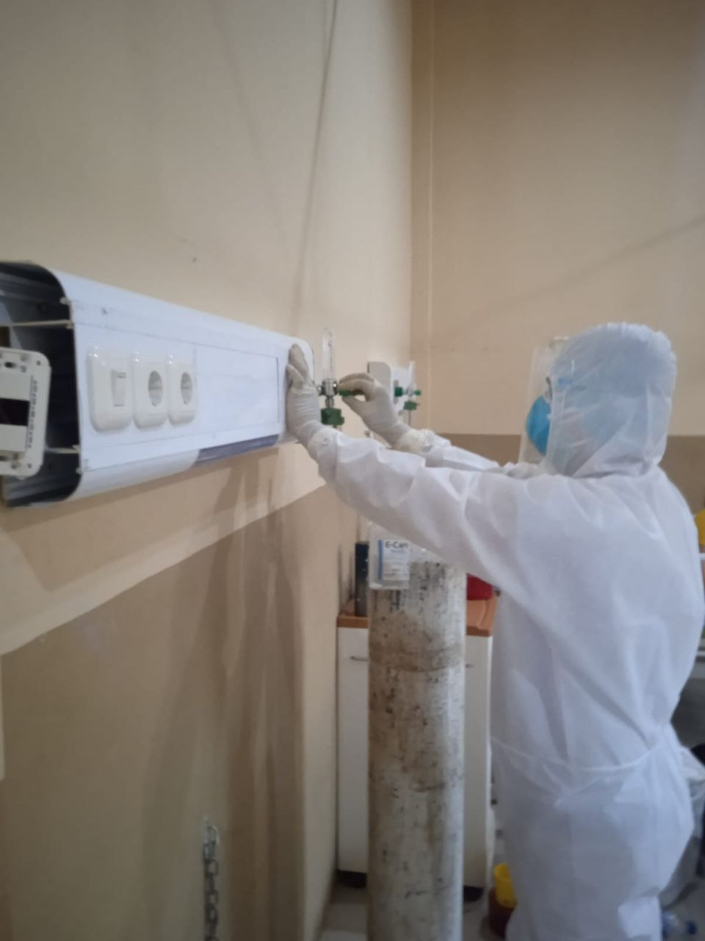
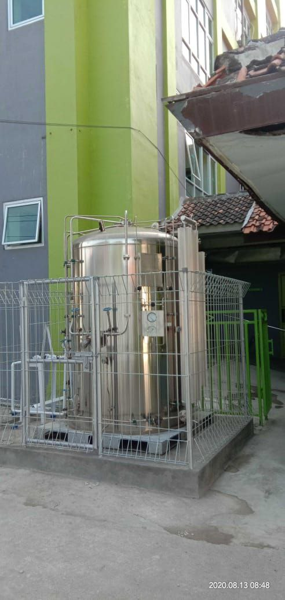

Slide 19

GET IN TOUCH WITH US
Thanks to your commitment and strong work ethic,
we know next year will be even better than the last.
We look forward to working together.
Telp : 0813-9001-3800
Email : azkaciptamedika@gmail.com
OFFICE : Jl.Marelan II Pasar 4 Timur No.A4
Medan - 20255

